Slide 1

第9章 Python文件读写和数据格式化
Python课程组
Notes:
NOTE: Want a different image on this slide? Select the picture and delete it. Now click the Pictures icon in the placeholder to insert your own image.

Slide 2
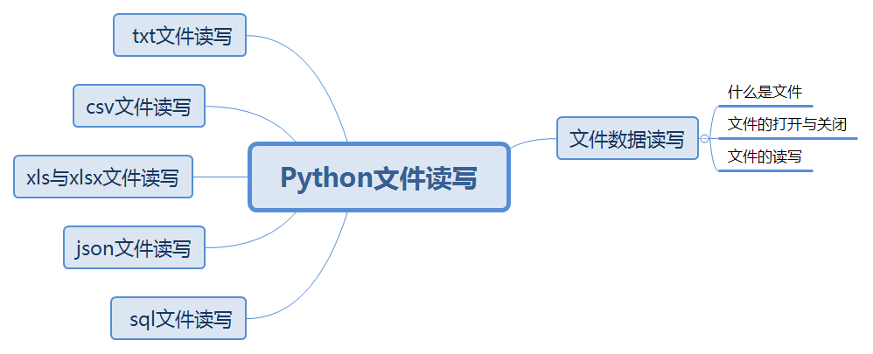
教学内容
9.1 文件数据读写
9.2 txt文件读写
9.3 csv文件读写
9.4 xls与xlsx文件读写
9.5 json文件读写
9.6 sql文件读写

Slide 3
9.1 文件数据读写

Slide 4
9.1 文件数据读写
1.什么是文件
文件
按载体
普通纸质文件
计算机文件：
以计算机硬盘为载体存储在计算机上的信息集合，通常具有文件拓展名，用于指示文件类型，例如，图片文件常常以JPEG格式保存并且文件拓展名为.jpg。
按编码方式
文本文件
二进制文件
文本文件的每一个字节放一个ASCII代码，代表一个字符
二进制文件是把内存中的数据按其在内存中的存储形式原样输出到磁盘上存放。
值得注意的是，二进制文件和文本文件在计算机中都是以二进制的形式存储，只不过文本文件是把每一个字节解读成字符，而二进制文件可以任意定义解读方式。

Slide 5
9.1 文件数据读写
2.文件的打开与关闭
通常使用Python的内建函数open()[ ]来打开文件，使用with语句或文件对象的close()方法来关闭文件。
（1）open函数的使用语法如下：
open(file, mode=’r’, buffering=1, encoding=None, errors=None, newline=None, closefd=True, opener=None)[ ]
该函数打开指定文件并返回对应的文件对象，如果该文件不能打开，则引发OSError。open函数最常用的两个参数是file和mode。
file参数是一个路径类对象，表示将要打开的文件的路径（可以是绝对路径或者当前工作目录的相对路径），也可以是整数类型的文件描述符。
mode参数是一个可选字符串，用于指定打开文件的模式，默认值为’r’，意味着以只读的文本模式打开文件，相当于’rt’。

Slide 6
9.1 文件数据读写
2.文件的打开与关闭
open(file, mode=’r’, buffering=1, encoding=None, errors=None, newline=None, closefd=True, opener=None)[ ]
buffering参数是一个可选的整数，用于设置缓冲策略。若取0则切换缓冲（仅允许在二进制模式下），取1则选择行缓冲（仅在文本模式下可用），若取>1的整数则指定以字节为单位的块缓冲区的大小。如果没有给出buffering参数，则默认二进制文件以固定大小的块进行缓冲，通常为4076或8172字节，且文本文件使用行缓冲。
encoding参数指定用于解码或编码文件的编码，仅在文本模式下使用。默认编码是依赖平台的，可通过locale.getpreferredencoding()获知，encoding参数可取任何Python支持的文本编码，常用编码包括’ascii’、’gbk’、’utf-8’等。

Slide 7
9.1 文件数据读写
2.文件的打开与关闭
open(file, mode=’r’, buffering=1, encoding=None, errors=None, newline=None, closefd=True, opener=None)[ ]
errors参数是一个可选的字符串，用于指定如何处理编码和解码错误，跟encoding参数一样仅在文本模式下使用。encoding参数可取任何codecs.register_error()中注册过的标准错误处理名称，包括：
’strict’会在存在编码错误时引发ValueError，与默认值None具有相同的效果；
’ignore’会忽略编码错误，但这可能导致数据丢失；
’replace’会将替换标记（例如’?’）插入到有错误数据的地方；
’surrogateescape’会将错误字节作为Unicode专用区中的代码点，当在写入数据时，这些私有代码点将被转回到相同的字节中，可用于处理未知编码的文件；
’surrogateescape’会将错误字节作为Unicode专用区中的代码点，当在写入数据时，这些私有代码点将被转回到相同的字节中，可用于处理未知编码的文件；
’xmlcharrefreplace’在写入文件时，会将错误字符替换为相应的XML字符；
’backslashreplace’会用Python的反向转义序列替换格式错误的数据；
’namereplace’在写入文件时，用转义序列替换不支持的字符。

Slide 8
9.1 文件数据读写
2.文件的打开与关闭
open(file, mode=’r’, buffering=1, encoding=None, errors=None, newline=None, closefd=True, opener=None)[ ]
newline参数仅适用于文本模式，用于指定读写操作时采用的换行模式。
在读取模式下，如果newline为None，则启用通用换行模式，文件中的以’\n’、’\r’或’\r\n’结尾的行均被翻译为’\n’；如果newline是空值，则行结尾不进行翻译，直接返回；如果newline是任何其他合法值，则行由给定字符串终止，并将行结尾返回调用者。
在写入模式下，如果newline为None，则写入的任何’\n’字符都将转换为系统默认行分隔符；如果newline是’’或’\n’，则不进行翻译；如果newline是任何其他合法值，则写入的任何’\n’字符将被转换为给定的字符串。
closefd参数是一个可选的布尔值，默认为True。如果closefd是False且给出的是文件描述符而不是文件名，则当文件关闭时，底层文件描述符将保持打开状态。如果给出的是文件名则closefd必须为True，否则将引发错误。
opener参数用于使用自定义开启器，通过使用参数file和flags能获得文件对象的基础文件描述符。具体说明请查阅Python官方文档。

Slide 9
9.1 文件数据读写
2.文件的打开与关闭
（2）在使用完一个文件应该关闭它，防止被再次误用。关闭文件的含义是将文件对象与外存上的文件脱离联系，释放打开文件时占用的资源。在处理文件对象时，最好使用with关键字，这样即使在某个时刻引发了异常，子句结束后文件依然会正确关闭。with语句使用示例如下：
with open(‘workfile’) as f read_date = f.read() #文件操作代码块 f.closed
True
如果未使用with关键字，则应该调用f.close()来关闭文件并释放它使用的所有系统资源。如果未显性地关闭文件，最终Python的垃圾回收站将销毁该文件对象并关闭文件。这样做的风险是在文件对象被销毁前文件会一直保持打开状态，可能被误用。另外，通过with语句或者调用f.close()关闭文件对象后，无法再次使用该文件对象。

Slide 10
9.1 文件数据读写
3.文件的读写
本讲将介绍五种常用类型文件的读写操作实现
txt：可通过Python的文件对象直接进行操作
csv：csv模块
excel：xlrd模块、xlwt模块
json：json模块
sql文件：pymysql模块

Slide 11
9.2 txt文件读写

Slide 12
9.2 txt文件读写
txt是一种最常见的文件格式，主要存储文本信息，即文字信息，大多使用记事本等程序保存，并且可通过大多数软件查看，包括记事本、浏览器等。
txt格式具有三大优势：
体积小，存储简单方便；
格式简单，不会中毒；
在电脑和很多移动设备上通用。
txt格式同时也存在一些不足，例如不支持标签记录，只能支持纯文字，不支持图像等。
假设已打开一个txt文件，并创建了名为f的文件对象。

Slide 13
9.2 txt文件读写
1. txt文件读取
从txt文件中读取数据可调用三个函数，分别是f.read(size=-1)、f.readline(size=-1)、f.readlines(hint=-1)[ ]。
f.read(size=-1)：从文件中读取size指定的字符数并将其作为字符串（文本模式下）或字节对象（二进制模式下）返回。size是一个可选的数字参数，如果未给定size或size为负数，则读取并返回文件的全部内容。如果已到达文件末尾，f.read()将返回一个空字符串“”。

Slide 14
9.2 txt文件读写
1. txt文件读取
f.readline()：从文件中读取一行内容，返回的字符串末尾为换行符’\n’，如果文件不以换行符结尾，则在文件的最后一行省略。空行用’\n’表示，该字符串只包含一个换行符。如果已到达文件末尾，f.readline()将返回一个空字符串。
f.readlines(hint=-1)：从文件中读取hint指定的行数，如果未给定hint或hint为负数，则读取所有行内容，并返回以每行内容为元素形成的一个列表。
for line in f: print(line, end=’’)
This is the first line of the file.
Second line of the file
另外，可以通过循环遍历文件对象来读取文件中的行，这能够简化代码并且提高运行效率

Slide 15
9.2 txt文件读写
2. txt文件写入
向文件中写入数据可以调用两个函数：f.write(string)和f.writelines(sequence)[ ]。
f.write(string)：向文件中写入string字符串，并返回写入的字符数，且不会自动在字符串末尾添加‘\n’换行字符。例如：
f.write(‘This is a test\n’)
15
f.writelines(sequence)：向文件中写入sequence字符串列表，不会自动在字符串末尾添加‘\n’换行字符。
当用户向文件中写入‘This is a test\n’时，程序运行成功后将返回字符串的长度15。

Slide 16
9.2 txt文件读写
3.使用指针随机读写
在对文件进行读写操作时，文件对象的位置指针指向当前读写的位置，顺序读写一个字符后，该位置指针自动移动指向下一个字符。除顺序读写外，Python提供了seek函数改变位置指针的指向，从而实现对文件的随机读写。另外，通过tell函数可以得知位置指针的当前位置。
seek函数的调用形式为：
f.seek(offset,startpoint=0)
通过向参考点startpoint添加偏移量offset来计算位置。其中，startpoint参数在0,1,2中取值，0表示文件开始，1表示当前位置，2表示文件末尾。
startpoint参数可缺省，默认值为0，即从文件开始进行读写。
offset偏移量指以startpoint为基点，往后移动的字节数。

Slide 17
9.2 txt文件读写
3.使用指针随机读写
seek函数返回值为移动后位置指针的位置，用相对于文件开头的偏移量（单位是字节）来表示。示例如下：
f = open(‘workfile’, ‘rb+’) #二进制读写模式打开文件 f.write(b’0123456789abcdef’) f.seek(5)
16
5
首先使用write将字符串写入文件当中，运行结果返回字符串的总长度。
上面的代码中startpoint值缺省，默认为0，表示从文件开头位置开始，偏移量为5，因此索引为5的运行结果为指针指向第5个位置。

Slide 18
9.2 txt文件读写
3.使用指针随机读写
承接上一页代码：
f.read(1)
f.seek(-3,2) #位置指针指向文件末尾的前3个位置
f.read(1)
b’5’
13
b’d’
指针当前位置开始读取，指定读取1位，因此运行结果为5，表示指针所指位置读取的字符为5
startpoint值为2，表示从文件末尾位置开始查找，并向前偏移3个位置，因此指针指向13这个位置。
从当前指针指向的位置进行字符的读取，指定读取1位字符，可以看到运行结果为d，表示当前指针指向位置的字符为d。

Slide 19
9.2 txt文件读写
3.使用指针随机读写
当开发者多次调用指针偏移函数后不知道当前指针所指向的位置时，可以调用tell函数得到位置指针的当前位置，用相对于文件开头的偏移量（单位是字节）来表示。调用形式为：f.tell()。
f = open('E:/test.txt','rb+') #二进制读写模式打开文件 f.write(b'0123456787abcdef') f.seek(-3,2) print(f.tell())
13
表示当前指针指向13这个位置。

Slide 20
9.3 csv文件读写

Slide 21
9.3 csv文件读写
逗号分隔值（comma-separated values）是一种电子表格和数据库中最常见的输入、输出文件格式。csv文件将表格数据存储为纯文本，便于进行存储、转换和处理数据，以行为单位，每行数据通常以逗号为分隔符分隔成单元格。尽管csv文件的分隔符可能有所不同，但文件的大致格式是相似的，因此Python提供了一个专门处理csv文件的模块来高效处理此类数据，忽略读写数据的繁琐细节，专注于对数据的处理。
要使用csv模块，必须先导入csv模块，使用import csv语句。

Slide 22
9.2 txt文件读写
1. csv文件读写
csv模块定义了reader和writer两个常用函数[ ]
csv.reader(csvfile, dialect=’excel’, **fmtparams)
该函数用于从csv文件中读取数据，返回一个在给定的csvfile中的行上迭代的reader对象。
csvfile是文件对象或列表对象，如果csv是文件对象，则应该使用newline=’’打开它；
dialect是一个可选参数，用于指定csv文件的格式，包括一系列特定参数的取值，可以是Dialect类的子类实例或者由list_dialect()函数返回的字符串，默认值是excel，即以逗号为分隔符；
其他可选的fmtparams关键字参数用于指定当前dialect状态下特定的格式参数，可以覆盖dialect中的格式。

Slide 23
9.2 txt文件读写
1. csv文件读写
从csv文件读取的每一行都作为字符串列表返回，除非指定了QUOTE_NONNUMERIC（引号-非数字）格式选项（在这种情况下，未引号字段转换为浮点数），否则不会执行自动数据类型转换。 reader函数使用示例：
import csv with open(‘eggs.csv’, newline=’’) as csvfile: #使用with语句保证文件关闭 spamreader = csv.reader(csvfile, delimiter=’ ‘, quotechar=’|’) #构造reader对象 for row in spamreader: #循环遍历每行数据 print(‘,’.join(row)) #以逗号为分隔符输出数据

Slide 24
9.2 txt文件读写
1. csv文件读写
csv.writer(csvfile, dialect=’excel’, **fmtparams)
writer函数用于向csv文件写入数据，返回一个writer对象，负责将用户的数据在给定的文件类对象上转换为带分隔符的字符串。
csvfile可以是具有write()方法的任何对象。如果csvfile是文件对象，则应使用newline=’’打开它。
dialect参数可选，用于定义特定于当前csv dialect的一组参数，它可以是方言类的子类的实例，也可以是list_dialogens()函数返回的字符串之一，默认值是excel，即以逗号为分隔符。
其他可选的fmtparams关键字参数可用于覆盖当前dialect中的单个格式参数。

Slide 25
9.2 txt文件读写
1. csv文件读写
writer对象的writerow方法能够写入一行数据，writerrows方法写入多行数据。
import csv with open('eggs.csv', 'w', newline='') as csvfile: spamwriter = csv.writer(csvfile, delimiter=' ',quotechar='|', quoting=csv.QUOTE_MINIMAL) #构造writer对象 spamwriter.writerow(['Spam'] * 5 + ['Baked Beans']) #写入行 spamwriter.writerow(['Spam', 'Lovely Spam', 'Wonderful Spam'])

Slide 26
9.2 txt文件读写
2.以字典形式读写
csv模块定义了DictReader和DictWriter两个类用于以字典的形式读写数据。
DictReader类的使用形式为：
csv.DictReader(f, fieldnames=None, restkey=None, restval=None, dialect='excel', *args, **kwds)
该函数创建一个DictReader对象，将每行中的信息映射到一个ordereddict上。该ordereddict对象的键由可选的fieldname参数给定。

Slide 27
9.2 txt文件读写
2.以字典形式读写
fieldnames参数是一个序列，如果省略了该参数，则文件f第一行中的值将用作字段名。
如果一行中的字段多于字段名，则剩余数据将放入列表中，并使用restkey指定的字段名存储（默认为无）。
如果非空行的字段少于字段名，则缺少的值将用’None’填充。不管字段名是如何确定的，有序字典都会保留其原始顺序。所有其他可选参数或关键字参数都将传递给基础reader实例。
示例如下：
import csv with open('names.csv', newline='') as csvfile: reader = csv.DictReader(csvfile) #构造DictReader对象 for row in reader: #循环遍历reader中的行 print(row['first_name'], row['last_name']) #输出名和姓
Eric Idle
John Cleese

Slide 28
9.2 txt文件读写
2.以字典形式读写
第二个函数是DictWriter类，使用形式为
csv.DictWriter(f, fieldnames, restval=‘’, extrasaction='raise', dialect='excel', *args, **kwds)
该函数创建一个DictWriter对象，将字典映射到输出行。
FieldNames参数是一个键序列，用于标识传递给writeRow()方法的字典中的值写入文件f的顺序。
restval参数可选，用于指定当字典在FieldNames中缺少键时要写入的值。
如果传递给writerow()方法的字典包含在字段名中找不到的键，则可选的extrasaction参数指示要采取的操作。如果将其设置为“raise”，则会引发默认值ValueError；如果设置为“ignore”，则忽略字典中的额外值。
任何其他可选参数或关键字参数都将传递给基础writer实例。
注意，与DictReader类不同，DictWriter类的fieldname参数不是可选的。

Slide 29
9.2 txt文件读写
2.以字典形式读写
一个简短的用法示例：
import csv with open('names.csv', 'w', newline='') as csvfile: fieldnames = ['first_name', 'last_name'] #定义键序列 writer = csv.DictWriter(csvfile, fieldnames=fieldnames) #构造DictWriter对象 writer.writeheader() #写入构造函数指定的字段名 writer.writerow({'first_name': 'Baked', 'last_name': 'Beans'}) #写入行 writer.writerow({'first_name': 'Lovely', 'last_name': 'Spam'}) writer.writerow({'first_name': 'Wonderful', 'last_name': 'Spam'})

Slide 30
9.2 txt文件读写
3. Reader对象的方法和属性
csv模块提供了对于Reader对象的方法和属性，可用于DictReader实例和由reader()函数返回的对象。
Reader对象的通用方法：
csvreader.__next__()：将可迭代的Reader对象的下一行内容作为列表（如果对象由read()函数返回）或字典（如果对象是一个DictReader实例）返回。
Reader对象的共有属性：
csvreader.dialect：解析器正在使用的dialect的只读描述。
csvreader.line_num：从源迭代器中读取的行数，与返回的记录数不同，因为记录可以跨多行。
DictReader对象独有的共有属性：
DictReader.fieldnames：如果在创建对象时未作为参数传递，则在第一次访问或从文件中读取第一条记录时初始化此属性。

Slide 31
9.2 txt文件读写
4. Writer对象的方法和属性
csv模块提供了对于Writer对象的方法和属性，可用于DictWriter实例和由writer()函数返回的对象。对于Writer对象，行必须是可迭代的字符串或数字，对于DictWriter对象，行必须是将字段名映射为字符串或数字的字典（首先通过str()传递）。
Writer对象的通用方法：
csvwriter.writerow(row)：将row参数写入Writer的文件对象，并根据当前dialect进行格式化。
csvwriter.writerows(rows)：将rows中的所有元素（一个可迭代的行对象）写入Writer的文件对象，并根据当前dialect进行格式化。
Writer对象的共有属性：
csvwriter.dialect：当前Writer对象正在使用的dialect的只读描述。
DictWriter对象独有的通用方法：
DictWriter.writeheader()：写入一行在构造函数中指定的字段名。

Slide 32
9.4 xls与xlsx文件读写

Slide 33
9.4 xls与xlsx文件读写
xls与xlsx都是excel的文件格式，也是广泛使用的二进制数据格式，其区别在于
xls是2003及以前版本生成的文件格式，是一个特有的二进制格式，其核心结构是复合文档类型的结构，
xlsx是2007及以后版本生成的文件格式，且2007之后版本可以打开xls格式的文件，核心结构是XML类型的结构，采用的是基于XML的压缩方式，使其占用的空间更小。
通常可以使用xlrd模块与xlwt模块实现对excel文件内容读取和写入。
模块的安装：install xlwt，pip install xlrd
模块的调用：import xlwt，import xlrd

Slide 34
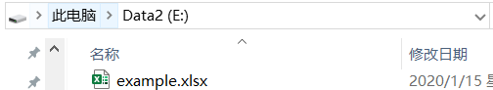
9.4 xls与xlsx文件读写
一般，xlrd模块实现内容读取，xlwt模块实现内容写入。
本小节首先将介绍如何运用xlrd模块实现对表格文件的读取。为介绍数据读取基本操作及代码运行实例，在E盘新建一个excel文件，命名为example，同时在该工作簿中建立两张工作表（sheet），分别为STUDENT和BOOK。

Slide 35
9.4 xls与xlsx文件读写—xlrd模块
1.打开example文件并获取所有sheet的名称
在xlrd模块中可以使用xlrd.open_workbook(r'path')打开表格文件，其中path为文件的路径，使用sheet_names()函数可以获取具体表格的名称。
import xlrd data = xlrd.open_workbook(r'E:\example.xlsx') sheet_name = data.sheet_names() #获取所有sheet的名称 print(sheet_name)
['STUDENT', 'BOOK']
在打开表格文件时需要注意文件路径的填写，如果路径错误会导致程序运行失败。
以上结果可以看出在example表格中包含两张工作表单，名称分别为STUDENT和BOOK。

Slide 36
9.4 xls与xlsx文件读写—xlrd模块
2.获取STUDENT工作表
获取工作表的方式有两种
使用sheets()[index]函数通过索引获取表单，其中，index表示表单的索引；
通过sheet_by_index(num)函数的方式获取表单，其中，num表示表单的索引。
#通过sheet页的索引获取sheet表 workbook1 = data.sheets()[0] print(workbook1) #另一种索引方式 workbook1 = data.sheet_by_index(1) print(workbook1) #通过sheet页的名字获取sheet表 workbook1 = data.sheet_by_name('STUDENT') print(workbook1)
<xlrd.sheet.Sheet object at 0x000002C1DEC22278>
<xlrd.sheet.Sheet object at 0x000002C1DEC22CF8>
<xlrd.sheet.Sheet object at 0x000002C1DEC22278>
运行结果表明STUDENT表单的索引为0x000002C1DEC22278，BOOK表单的索引为0x000002C1DEC22CF8。

Slide 37
9.4 xls与xlsx文件读写—xlrd模块
3.获取sheet表的行数和列数
可以使用workbook.nrows和workbook.ncols函数获取表单内容的行数和列数，例如获取STUNDT工作表的行数和列数：
num_rows = workbook1.nrows print("STUNDT工作表行数为：",num_rows) num_cols = workbook1.ncols print("STUNDT工作表列数为：",num_cols)
STUNDT工作表行数为： 5
STUNDT工作表列数为： 3

Slide 38
9.4 xls与xlsx文件读写—xlrd模块
4.获取整行和整列的值
row_values()函数和col_values()函数分别被用于获取表单中整行和整列的表单内容，括号中可以填写数值，表示获取第几行或第几列的内容。
first_row = workbook1.row_values(0) print(first_row) first_col = workbook1.col_values(0) print(first_col)
['NAME', 'AGE', 'GENDER']
['NAME', 'A', 'B', 'C', 'D']
以上代码运行结果表明STUDENT表中第一行和第一列的内容分别是['NAME', 'AGE', 'GENDER']和['NAME', 'A', 'B', 'C', 'D']。

Slide 39
9.4 xls与xlsx文件读写—xlrd模块
5.循环获取整个表格内容
通过workbook.nrows和workbook.ncols函数获取表单内容的行数和列数后，将其赋值给num_rows和num_cols。因此，在下述代码块中，num_rows表示整个表格内容所占行总数，num_cols表示整个表格内容所占列总数，通过循环遍历的形式可以输出整个表格的内容。
print('按行循环获取整个表格内容') for all_row in range(num_rows): #按行循环获取整个表格内容 row_value = workbook1.row_values(all_row) print('row%s value is %s' % (all_row, row_value)) print('按列循环获取整个表格内容') for all_col in range(num_cols): #按列循环获取整个表格内容 col_value = workbook1.col_values(all_col) print('col%s value is %s' % (all_col, col_value)) print('行列循环获取整个表格内容') for row in range(num_rows): #行列循环获取表格内容 for col in range(num_cols): cell = workbook1.cell_value(row, col) print(cell)
['NAME', 'AGE', 'GENDER']
['NAME', 'A', 'B', 'C', 'D']
运行结果见下一页

Slide 40
9.4 xls与xlsx文件读写—xlrd模块
5.循环获取整个表格内容
按行循环获取整个表格内容
row0 value is ['NAME', 'AGE', 'GENDER']
row1 value is ['A', 20.0, 'MALE']
row2 value is ['B', 21.0, 'FEMALE']
row3 value is ['C', 22.0, 'MALE']
row4 value is ['D', 23.0, 'FEMALE']
按列循环获取整个表格内容
col0 value is ['NAME', 'A', 'B', 'C', 'D']
col1 value is ['AGE', 20.0, 21.0, 22.0, 23.0]
col2 value is ['GENDER', 'MALE', 'FEMALE', 'MALE', 'FEMALE']
FEMALE
行列循环获取整个表格内容
NAME
AGE
GENDER
A
20.0
MALE
B
21.0
FEMALE
C
22.0
MALE
D
23.0

Slide 41
9.4 xls与xlsx文件读写—xlrd模块
6.获取特定单元格的内容
除了可以按整行或者按整列获取之外，还可以指定单元格获取该单元格的内容，一般有多种形式，如workbook1.cell(row, col).value函数，其中row的值表示所在行，col的值表示所在列；workbook1.cell_value(row, col)函数，row的值表示所在行，col的值表示所在列；workbook1.row()[].value函数，小括号中输入行所在的值，方括号中为列所在的值，索引一般从0开始。示例如下：
print('第1 行1列内容：', workbook1.cell(0,0).value) # 第1 行1列内容 print('第2 行1列内容：',workbook1.cell_value(1,0)) # 第2 行1列内容 print('第3 行2列内容：',workbook1.row(2)[1].value) # 第3 行2列内容
第1 行1列内容： NAME
第2 行1列内容： A
第3 行2列内容： 21.0
在Python中还可以使用xlwt模块对excel文件进行读写，下面将介绍xlwt模块中对excel文件相关的基本操作及代码演示。

Slide 42
9.4 xls与xlsx文件读写—xlwt模块
1.创建工作簿
xlwt模块中可以使用xlwt.Workbook()创建工作簿，之后通过add_sheet()函数在创建的工作簿中添加新的表单，使用write()函数将需要输入的内容写入表单中，使用形式为：
sheet1.write(row,col,label = 'str’)
sheet1为表单的名称，row可以指定单元格的行，col指定单元格的列，label指定需要输入的内容。示例如下：
import xlwt workbook = xlwt.Workbook(encoding = 'utf-8') #创建第一个sheet sheet1 = workbook.add_sheet('sheet1',cell_overwrite_ok=True) sheet1.write(0,0,label = 'just a test') #参数对应行，列，值 workbook.save('E:\example1.xls') #表格存储文件夹路径
需要注意的是，save()函数的对象工作簿的名称而非表单的名称，因此在上述代码块中，将workbook名称对应的工作簿存入E盘中的example.xls。

Slide 43
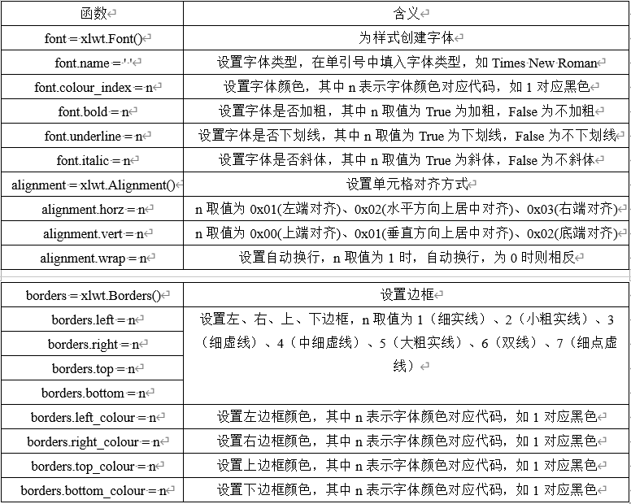
9.4 xls与xlsx文件读写—xlwt模块
2.单元格格式设置
xlwt模块还提供对单元格格式的设置，如对单元格的字体、样式、单元格宽度和长度等的设置。具体方式如下表所示。

Slide 44
9.4 xls与xlsx文件读写—xlwt模块
2.单元格格式设置
import xlwt style = xlwt.XFStyle() # 初始化样式 font = xlwt.Font() # 为样式创建字体 font.name = 'Times New Roman' font.bold = True # 黑体 font.underline = True # 下划线 font.italic = True # 斜体字 style.font = font # 设定样式 sheet1.write(0, 0, 'Unformatted value') # 不带样式的写入 sheet1.write(1, 0, 'Formatted value', style) # 带样式的写入 workbook.save('E:\example1.xls') # 保存文件sheet1.col(0).width = 3333 # 设置单元格宽度 sheet1.col(0).height = 3333 # 设置单元格宽度 workbook.save('E:\example1.xls') # 保存文件
注意：excel文件在打开状态不能对其进行操作，容易程序报错。如[Errno 13] Permission denied: 'E:\\example1.xls'。权限拒绝，一般这种情况 是由于代码中用到的某些文件正在被其他软件所使用，不能更改或读取。

Slide 45
9.5 json文件读写

Slide 46
9.5 json文件读写
JavaScript对象标记（JavaScript Object Notation，JSON）是一种常用的轻量级的标准数据交换格式，采用完全独立于编程语言的文本格式来存储和表示数据，具有简洁和清晰的结构层次，易于阅读和编写以及机器解析和生成，能够有效地提升网络传输效率。
JSON是JavaScript对象的字符串表示法，使用文本表示一个JavaScript对象的信息，本质是一个字符串。JSON键值对是用来保存JS对象的一种方式，键值对组合中的键名写在前面并使用双引号，使用冒号分隔，然后是值，例如：{“firstName”: “Json”}，等价于以下JavaScript语句：{firstName : "Json"}。

Slide 47
9.5 json文件读写
Python的json模块能够实现Python对象和JSON格式之间的互相转换，即序列化和反序列化。使用json模块需要使用import json语句导入该模块。
json模块的dump方法和dumps方法将Python对象序列化（编码）为JSON格式字符串，load方法和loads方法将JSON格式反序列化（解码）为Python对象。另外，json模块还提供了编码器类JSONDecoder和解码器类JSONEncoder，支持自定义的编码和解码操作。下面对上述四个方法和两个类进行介绍。

Slide 48
9.5 json文件读写
1. json.dump()方法
json.dump(obj, fp, *, skipkeys=False, ensure_ascii=True, check_circular=True, allow_nan=True, cls=None, indent=None, separators=None, default=None, sort_keys=False, **kw)
obj: 表示是要序列化的对象。
fp: 文件描述符，将序列化的str保存到文件中。json模块总是生成str对象，而不是字节对象；因此，fp.write（）必须支持str输入。
skipkeys: 默认为False,如果skipkeysTrue,（默认值：False），则将跳过不是基本类型（str，int，float，bool，None）的dict键，不会引发TypeError。
ensure_ascii: 默认值为True,能将所有传入的非ASCII字符转义输出。如果ensure_ascii为False，则这些字符将按原样输出。
check_circular:默认值为True,如果check_circular为False，则将跳过对容器类型的循环引用检查，循环引用将导致OverflowError。
allow_nan: 默认值为True,如果allow_nan为False，则严格遵守JSON规范,序列化超出范围的浮点值（nan，inf，-inf）会引发ValueError。 如果allow_nan为True,则将使用它们的JavaScript等效项（NaN，Infinity，-Infinity）。indent: 设置缩进格式，默认值为None,选择的是最紧凑的表示。
Indent：如果indent是一个非负整数或者字符串，那么JSON数组元素和对象成员会被美化输出为该值指定的缩进等级。如果缩进等级为零、负数或者 ""，则只会添加换行符。None（默认值）选择最紧凑的表达。使用一个正整数会让每一层缩进同样数量的空格。如果indent是一个字符串（比如"\t"），会被用于缩进每一层。
separators：参数应当是一个 (item_separator, key_separator) 元组，用于指定键值之间的分隔符。当 indent 为 None 时，默认值取 (', ', ': ‘)。
default: 默认值为None,如果指定，则default应该是为无法以其他方式序列化的对象调用的函数。它应返回对象的JSON可编码版本或引发TypeError。如果未指定，则引发TypeError。
sort_keys: 默认值为False,如果sort_keys为True，则字典的输出将按键值排序。
该方法能够将obj序列化为一个JSON格式的流并输出到一个支持.write()方法的文件类对象fp。由于json 模块始终产生 str 对象而非 bytes 对象，fp.write() 必须支持字符串输入。

Slide 49
9.5 json文件读写
2. json.dumps()方法
json.dumps(obj, *, skipkeys=False, ensure_ascii=True, check_circular=True, allow_nan=True, cls=None, indent=None, separators=None, default=None, sort_keys=False, **kw)
该方法能够将obj序列化成JSON格式的字符串并返回，其参数的含义与dump()中的相同。使用示例如下：
import json json.dumps([1, 2, 3, {'4': 5, '6': 7}], separators=(',', ':')) #序列化一个数组
'[1,2,3,{"4":5,"6":7}]'
print(json.dumps({'4': 5, '6': 7}, sort_keys=True, indent=4))
{
"4": 5,
"6": 7
}
序列化一个对象，并根据键值进行排序，且设置缩进等级为4

Slide 50
9.5 json文件读写
3. json.load()方法
json.load(fp, *, cls=None, object_hook=None, parse_float=None, parse_int=None, parse_constant=None, object_pairs_hook=None, **kw)
如果指定了parse_float，它会被调用于每个要被解码的JSON浮点数的字符串。默认情况下，这相当于函数float(num_str)。这可以用于为JSON浮点数使用另一个数据类型或解析器，例如decimal.decimal。
如果指定了parse_int，它会被调用于每个要解码的JSON整数的字符串。默认情况下，这相当于函数int(num_str)。这可用于为JSON整数使用另一个数据类型或解析器，例如float。
如果指定了parse_constant，它会被调用于以下字符串之一：“-Infinity”、“Infinity”、“NaN”。如果遇到无效的JSON数字，可以使用此方法来引发异常。
通过cls关键字参数来指定使用自定义JSONDecoder子类，否则将使用JSONDecoder。其他关键字参数将传递给类的构造函数。
object_hook 是一个可选的函数，它会被调用于每一个解码出的对象字面量，即一个字典dict。 object_hook 的返回值会取代原本的 dict，能够被用于实现自定义解码器。
object_pairs_hook是一个可选的函数，它会被调用于任何解码出的按顺序排列的对列表对象。将使用该函数的返回值而不是dict，能够用于实现自定义解码器。如果还定义了object_hook，则object_pairs_hook优先。
该方法将一个支持 .read()方法并包含一个JSON文档的文本文件或者二进制文件的fp反序列化为一个Python对象。如果要反序列化的数据不是有效的JSON文档，则会引发JSONDecoderError。

Slide 51
9.5 json文件读写
4. json.loads()方法
json.loads(s, *, encoding=None, cls=None, object_hook=None, parse_float=None, parse_int=None, parse_constant=None, object_pairs_hook=None, **kw)
该方法将s反序列化为Python对象，s可为一个包含JSON文档的字符串、字节对象或字节数组。其他参数与在load()中的含义相同。使用示例如下：
import json json.loads('["foo", {"bar":["baz", null, 1.0, 2]}]') #反序列化
['foo', {'bar': ['baz', None, 1.0, 2]}]
将JSON格式反序列化（解码）为Python对象

Slide 52
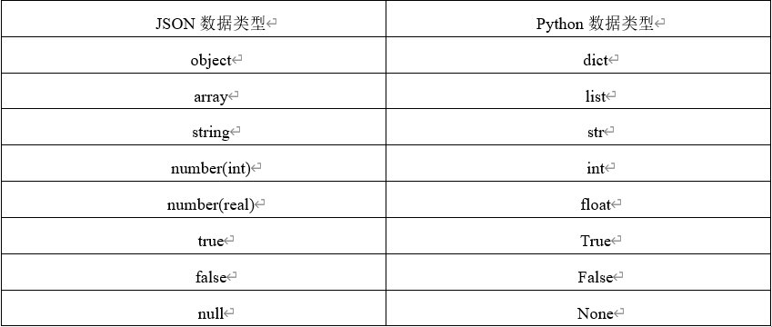
9.5 json文件读写
5. json.JSONDecoder( ()函数
json.JSONDecoder(*, object_hook=None, parse_float=None, parse_int=None, parse_constant=None, strict=True, object_pairs_hook=None)
这是一个简单的JSON解码器的构造函数。默认情况下，依照以下规则进行解码，见表。
如果strict参数为False（默认为True），则字符串中允许使用控制字符。控制字符是字符代码在0-31范围内的字符，包括'\t'、'\n'、'\r'和'\0'。其他参数含义与load()内相同，因此不再赘述。
如果要反序列化的数据不是有效的JSON文档，则会引发JSONDecoderError。

Slide 53
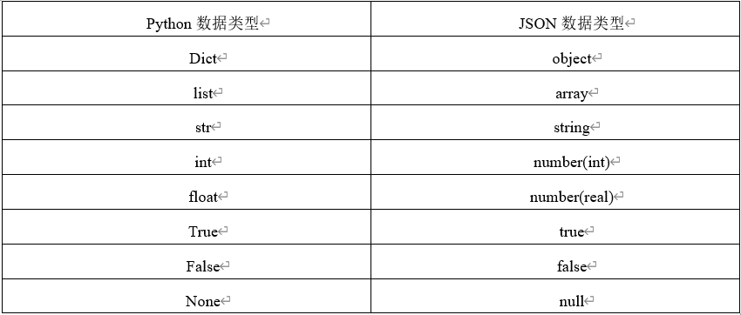
9.5 json文件读写
6. json.JSONEncoder()函数
json.JSONEncoder(*, skipkeys=False, ensure_ascii=True, check_circular=True, allow_nan=True, sort_keys=False, indent=None, separators=None, default=None)
这是一个简单的JSON编码器的构造函数。参数含义与dump()内相同，因此不再赘述。
默认情况下，依照以下规则进行编码，见表。

Slide 54
9.6 sql文件读写

Slide 55
9.6 sql文件读写
由于MySQL服务器以独立的进程运行，并通过网络对外服务，所以，需要支持Python的MySQL驱动来连接到MySQL服务器。可以通过Python包管理工具pip进行安装，使用命令
pip3 install PyMySQL
为测试是否成功安装PyMySQL，可以创建一个python文件，代码为：
import pymysql
若执行代码后运行未出现任何错误，则表示安装成功。

Slide 56
9.6 sql文件读写
python对sql文件的读写主要通过应用程序编程接口（API）进行，DB-API接口是python中访问关系型数据库的标准API，其主要函数为：
connect()：连接数据库，参数包含用户名、密码、服务器地址等，具体为pymysql.connect(host=“数据库地址”, user=“用户名”,password=“密码”,database=“数据库名”,charset=“utf8”)；
cursor()：创建一个cursor对象来管理查询；
execute()、executemany()：对数据库执行一个或多个SQL命令；
fetchone()、fetchmany()、fetchall()：得到execute之后的结果。

Slide 57
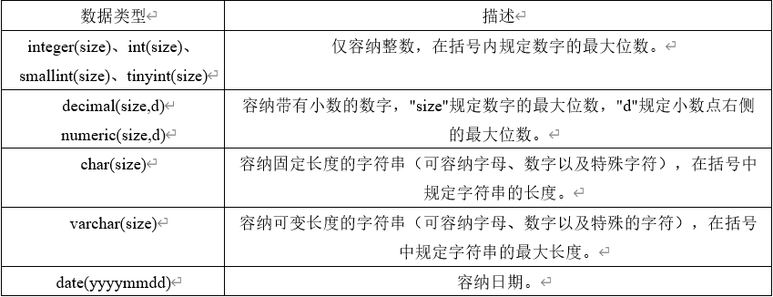
9.6 sql文件读写
1.创建操作
通过pymysql第三方库可以使用sql语句向在数据库中创建一张新的数据库和新的表格，具体创建表格的sql语句为：
CREATE TABLE 表名称
(
列名称1 数据类型,
列名称2 数据类型,
列名称3 数据类型,
....
)

Slide 58
9.6 sql文件读写
1.创建操作
使用创建语句时需要借助execute()对数据库执行，如在创建一个名为test的数据库，并在其中创建一张名称为TESTDB的二维表。
import pymysql con=pymysql.connect(host='loscalhost',user='root',password='password',charset='UTF8MB4') cur = con.cursor() cur.execute("create database test character set UTF8MB4;") #创建test数据库 cur.execute("use test;") cur.execute("create table TESTDB(FIRST_NAME char(20), LAST_NAME char(20), AGE int(10), SEX char(20))") #创建TESTDB二维表并初始化

Slide 59
9.6 sql文件读写
2.插入操作
通过pymysql第三方库可以使用sql语句向数据库表中插入记录，具体的sql语法为：
INSERT INTO 表名称 VALUES (值1, 值2,....)
插入语法也需借助execute()对数据库执行，下面向读者展示一个向表students中插入记录的代码示例：
import pymysql db = pymysql.connect("localhost","testuser","test","TESTDB" ) # 打开数据库连接 cursor = db.cursor() # 使用cursor()方法获取操作游标 sql = """INSERT INTO students (FIRST_NAME, LAST_NAME, AGE, SEX) VALUES ('Jenny', 'Black', 21, 'F')""" # SQL 插入语句 try: cursor.execute(sql) # 执行sql语句 db.commit() # 提交到数据库执行 except: db.rollback() # 如果发生错误则回滚 db.close() # 关闭数据库连接

Slide 60
9.6 sql文件读写
3.查询操作
除了向表中插入记录以外，python也可以查询表中的信息。Python查询Mysql一般使用 fetchone() 方法获取单条数据, 使用fetchall() 方法获取多条数据。
fetchone()：该方法获取下一个查询结果集，结果集是一个对象
fetchall()：接收全部的返回结果行.
rowcount：这是一个只读属性，并返回执行execute()方法后影响的行数。

Slide 61
9.6 sql文件读写
3.查询操作
查询students表中age（年龄）字段大于18的所有数据，示例如下：
import pymysql db = pymysql.connect("localhost","testuser","test","TESTDB" ) # 打开数据库连接 cursor = db.cursor() # 使用cursor()方法获取操作游标 sql = "SELECT * FROM students \ # SQL 查询语句 WHERE age > %s" % (18) try: cursor.execute(sql) # 执行SQL语句 results = cursor.fetchall() # 获取所有记录列表 for row in results: FIRST_NAME = row[0] LAST_NAME = row[1] AGE = row[2] SEX = row[3] print " FIRST_NAME=%s, LAST_NAME=%s, AGE=%s, SEX=%s " % \ # 打印结果 (fname, lname, age, sex) except: print "Error: unable to fecth data" db.close() # 关闭数据库连接
FIRST_NAME=Jenny, LAST_NAME=Black, AGE=21, SEX=F

Slide 62
9.6 sql文件读写
4.修改操作
Python可以对数据库进行更新，用于更新数据表的的数据，具体的sql语法为：
UPDATE 表名称 SET 列名称 = 新值 WHERE 列名称 = 某值
以下实例将students表中的SEX字段为'F'的AGE字段减1。
import pymysql db = pymysql.connect("localhost","testuser","test","TESTDB" ) #打开数据库连接 cursor = db.cursor() # 使用cursor()方法获取操作游标 sql = "UPDATE students SET AGE = AGE - 1 WHERE SEX = '%c'" % ('F') #SQL 更新语句 try: cursor.execute(sql) # 执行SQL语句 db.commit() # 提交到数据库执行 except: db.rollback() # 发生错误时回滚 db.close() # 关闭数据库连接

Slide 63
9.6 sql文件读写
5.删除操作
Python可以对数据库进行删除，用于删除数据表中的某个或某些记录，具体的sql语法为：
DELETE FROM 表名称 WHERE 列名称 = 值
以下实例将students表中的AGE字段小于18记录删除。
import pymysql db = pymysql.connect("localhost","testuser","test","TESTDB" ) #打开数据库连接 cursor = db.cursor() #使用cursor()方法获取操作游标 sql = "DELETE FROM EMPLOYEE WHERE AGE > %s" % (20) #SQL 删除语句 try: cursor.execute(sql) # 执行SQL语句 db.commit() # 提交修改 except: db.rollback() # 发生错误时回滚 db.close() # 关闭数据库连接

Slide 64
——The end——

